Slide 1
Kodutütred ja NOORED kotkad
2023

Slide 2
KAITSELIIT
Kaitseliit on vabatahtlik, sõjaväeliselt korraldatud, relvi valdav ja sõjaväeliste harjutustega tegelev riigikaitseorganisatsioon, mis kuulub Kaitseministeeriumi valitsemisalasse.
KAITSELIIT
NAISKODUKAITSE
KODUTÜTRED
NOORED KOTKAD
SÕJALINE VÄLJAÕPE
MITTESÕJALINE VÄLJAÕPE

Slide 3


Kodutütred
…on 19. jaanuaril 1932. aastal loodud üle-eestiline vabatahtlik tütarlaste organisatsioon, mille tegevuse eesmärk on isamaalises vaimus kasvatada noori vaimselt ja kehaliselt terveiks Eesti kodanikeks.
Kodutütarde organisatsiooni kuuluvad noored tüdrukud ja neiud vanuses 7–18 eluaastat ning täisealised noortejuhid.
Kodutütarde pidulik vorm
Kodutütarde laagrivorm

Slide 4
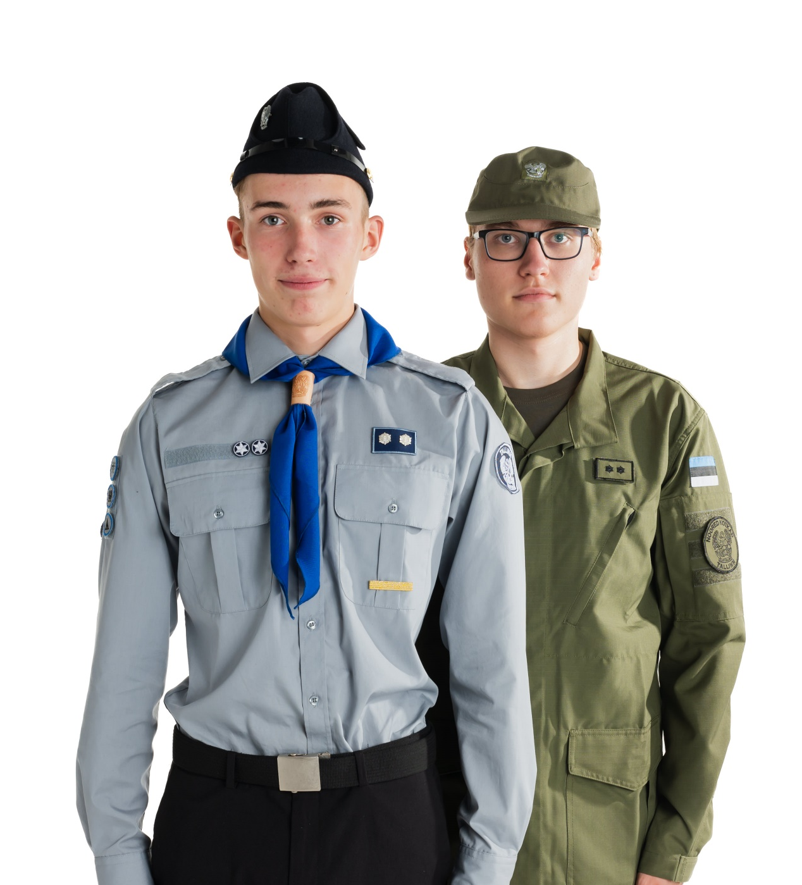

noored kotkad
… on Kaitseliidu noorteorganisatsioon, mille missioon on vabatahtlikkust väärtustades pakkuda noortele parimaid eneseteostusvõimalusi isamaalise hariduse kaudu.
Noorkotkad on 7-18 aastased ettevõtlikud, otsustusvõimelised, iseseisvad, terved noormehed, kellel on palju visadust ja tahtejõudu.
Noorkotkaste pidulik vorm
Noorkotkaste pidulik vorm

Slide 5
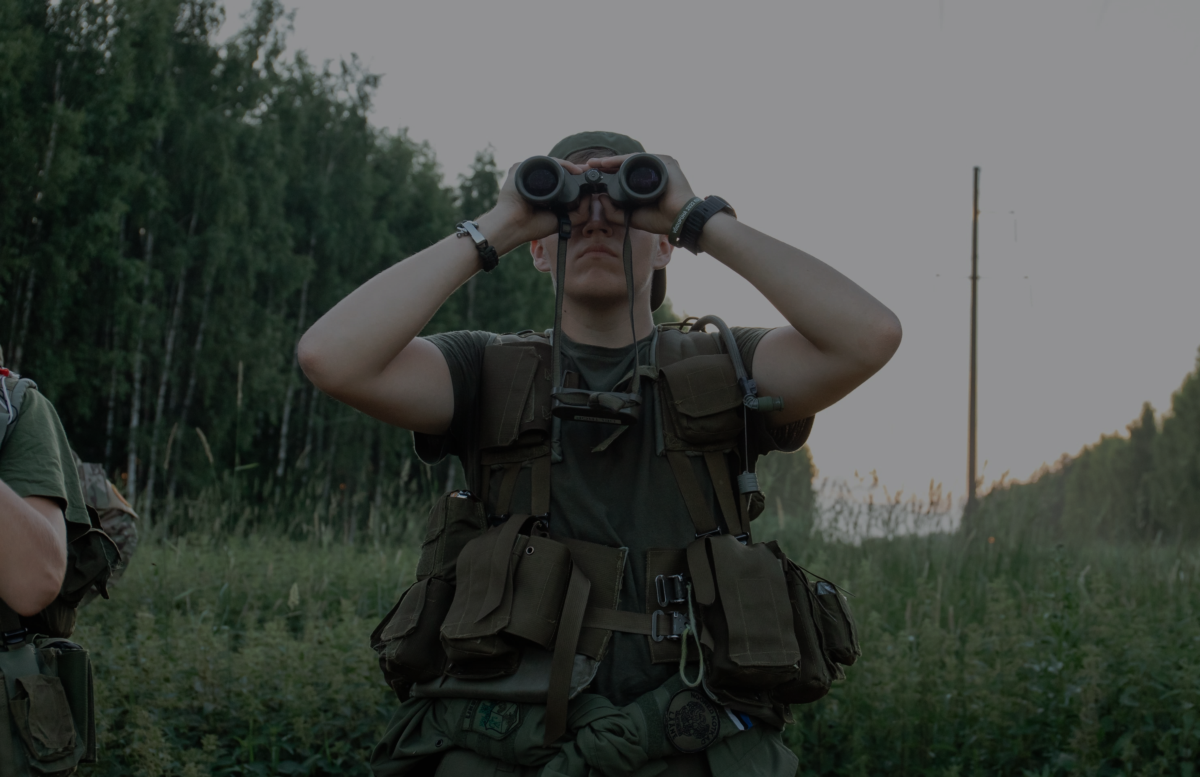
Meie missioon on vabatahtlikkust väärtustades pakkuda noortele parimaid eneseteostusvõimalusi isamaalise hariduse kaudu.
Asutusesiseseks kasutamiseks

Slide 6
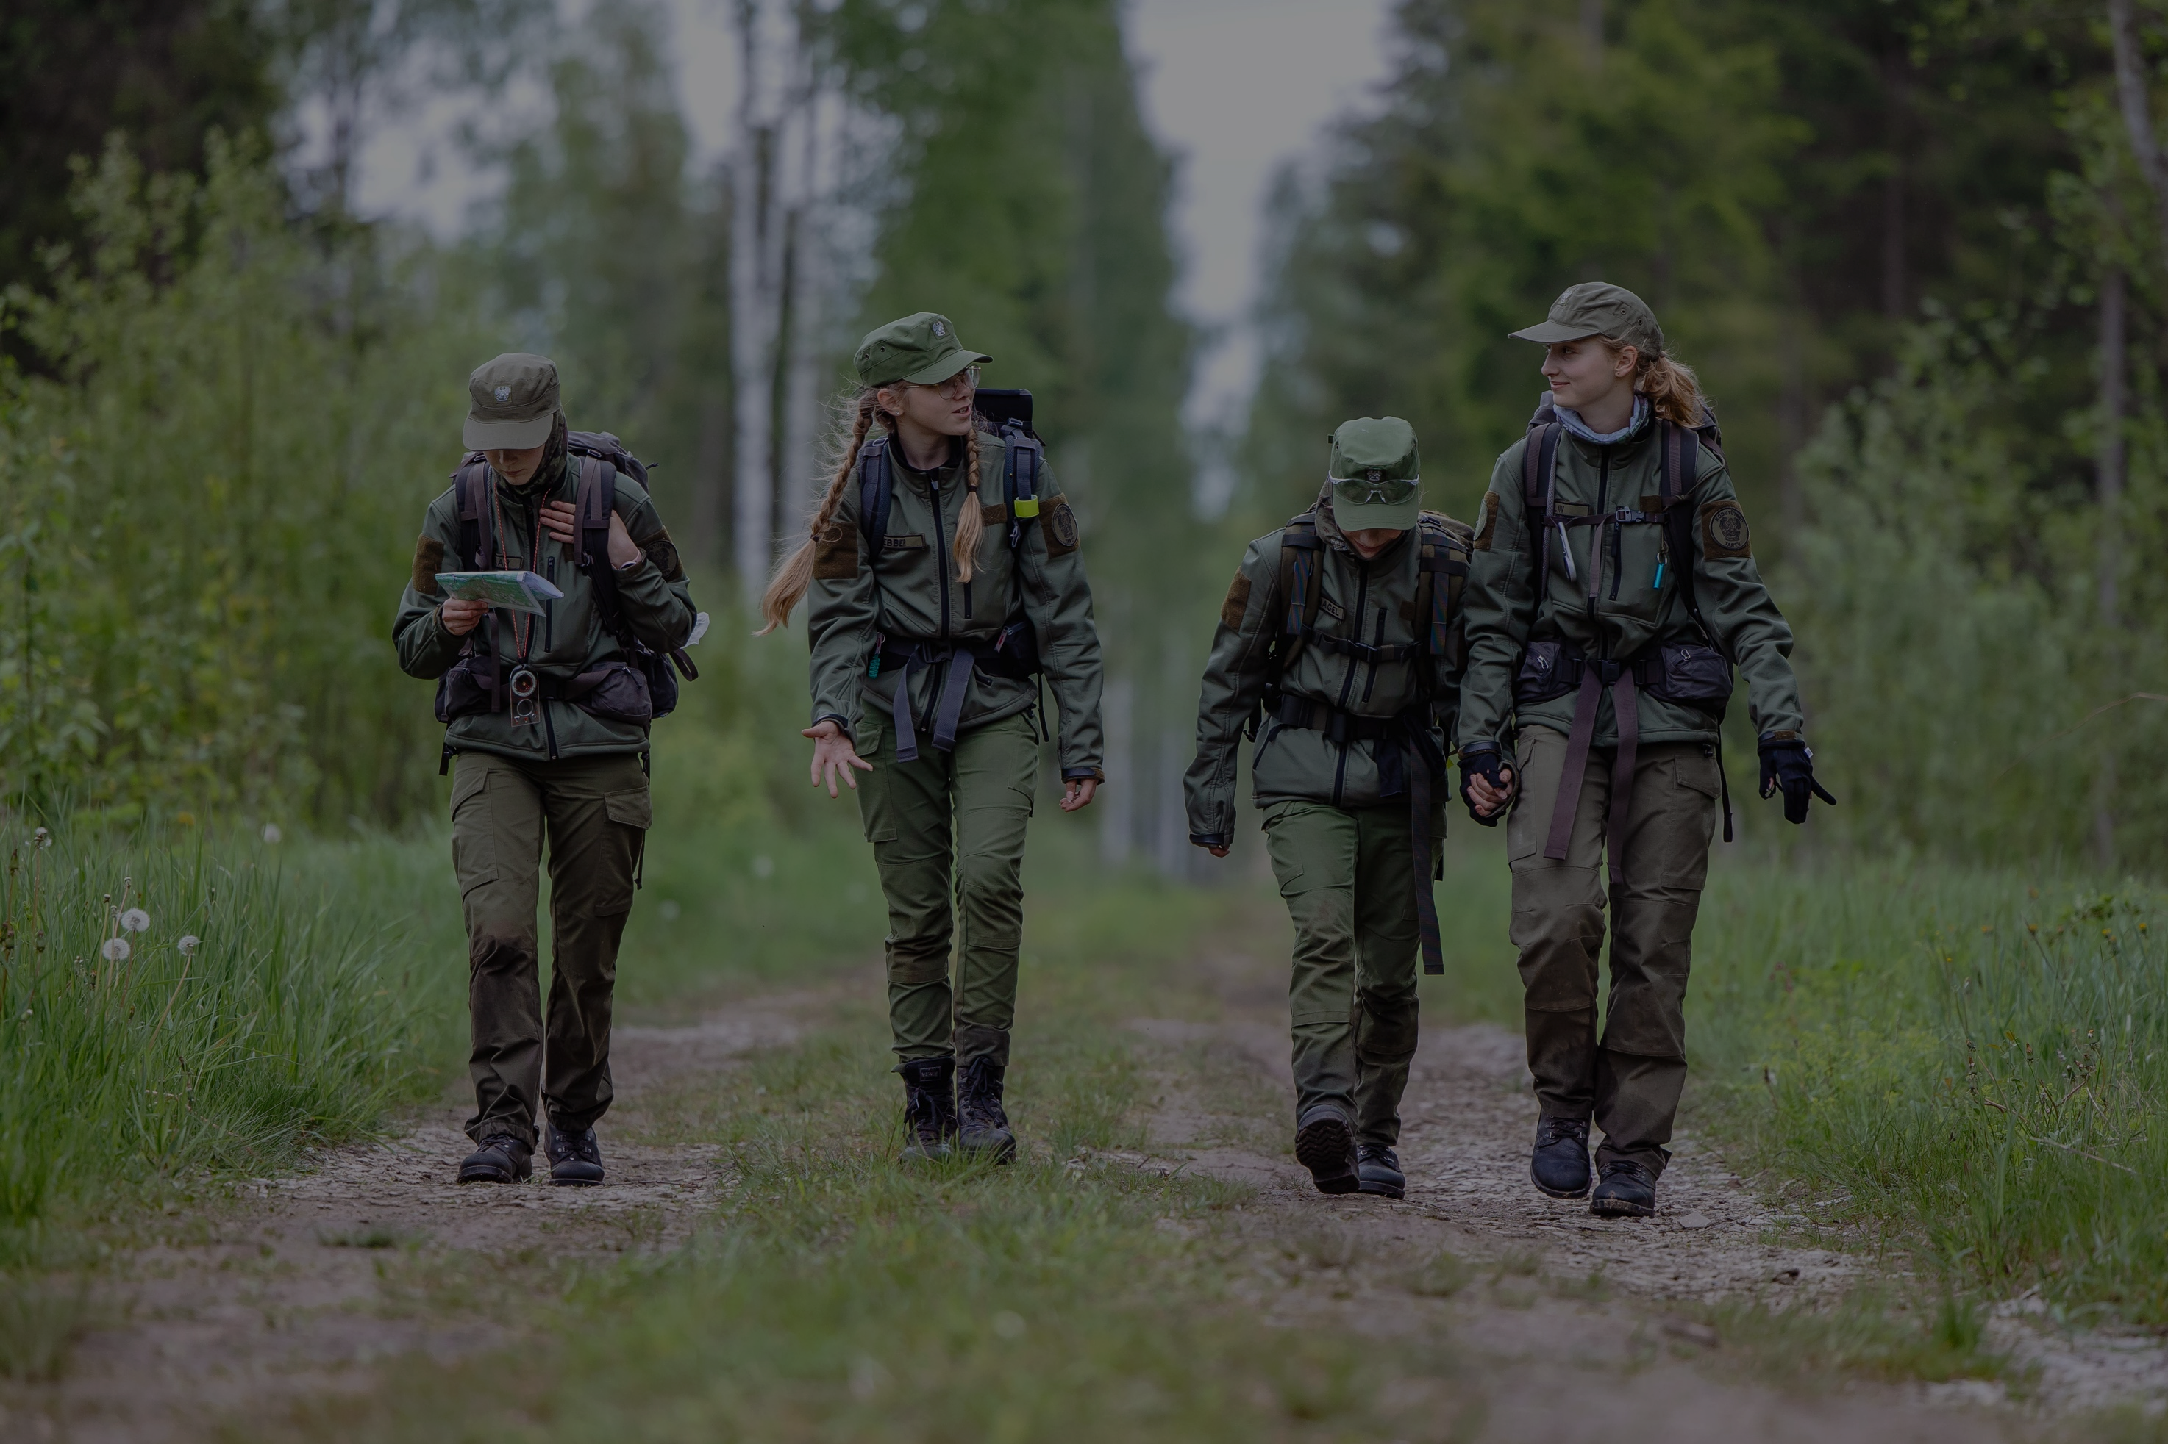
OLEME EESTIMAA NOORTE ESMANE võimalus panustada riigikaitsesse!
Asutusesiseseks kasutamiseks

Slide 7
TEGEVUS
Tegevus on väga mitmekülgne, pakkudes noorele võimalust õppida ja vastu võtta uusi väljakutseid. Noorkotkaste ja kodutütarde väljaõpe on jaotatud järgu- ja erikatseteks, mille sisu ja raskusaste muutub vastavalt vanusele.
Erikatsed annavad võimaluse ennast süvitsi mõnes valdkonnas arendada. Kodutütardel on 28 ja Noortel Kotkastel 62 erikatset.
Populaarseimad on matkaja, esmaabiandja, laulja ja laskur.

Slide 8
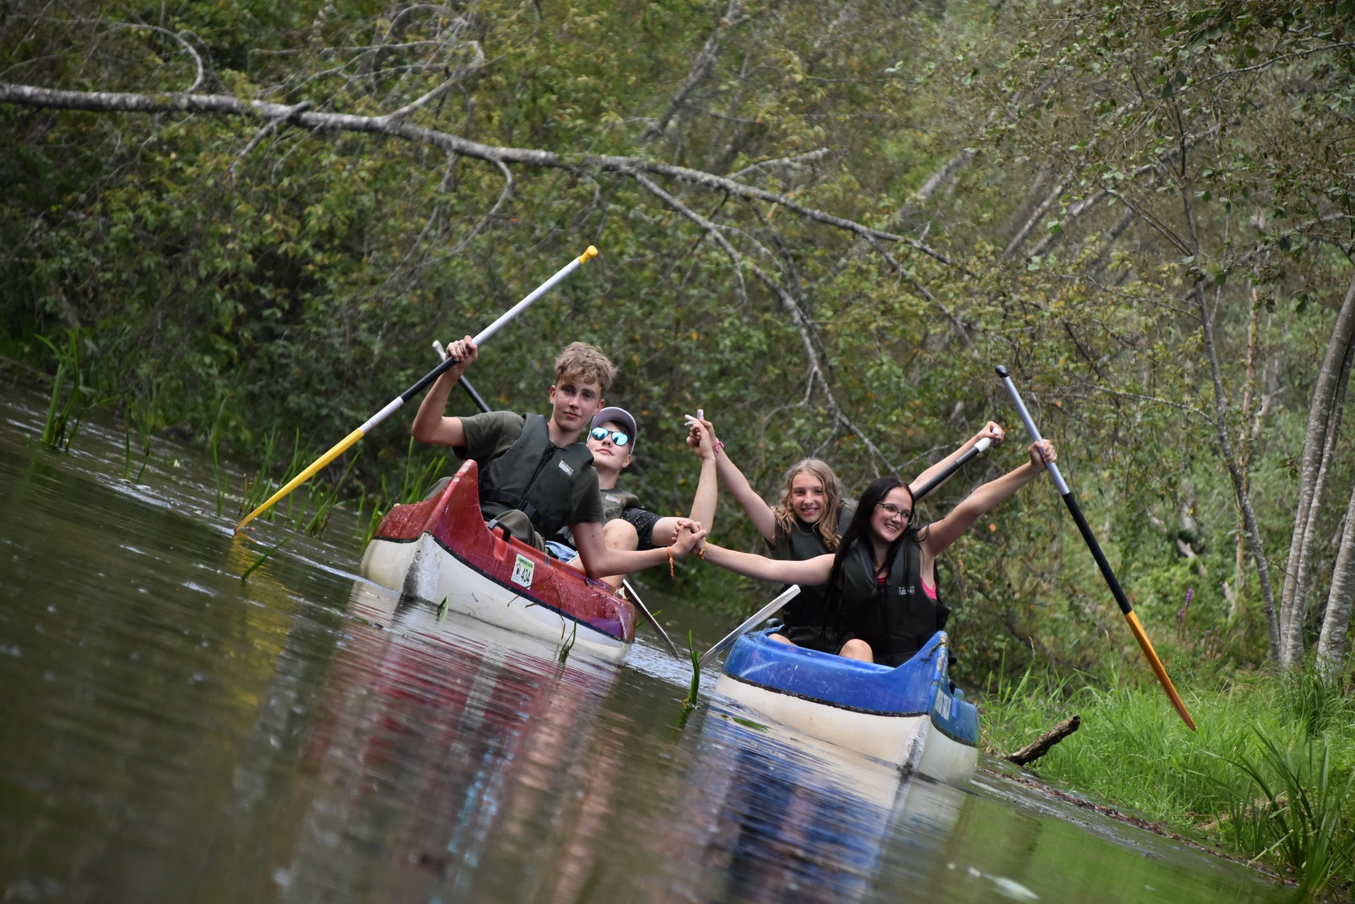
Tegevus
Noored Kotkad ja Kodutütred kujundavad noorte väärtushinnanguid, pakkudes:
aktiivset ja seiklusrikast tegevust;
mängulist õppimist;
enese proovile panemist;
laagreid – matkasid – võistlusi;
uusi sõpru ja tuttavaid;
reisimist Eestis ja välismaal.

Slide 9
MIDA ME NOORTELE PAKUME?
Võimaluse leida endale tõelised sõbrad, kellega avastada Eestit ja võimalusel ka välismaad.
Vaba aja sisustamist põneva ja seiklusrikka tegevusega. Tule ja pane ennast proovile!
Õpitud oskused ja teadmised kuluvad kindlasti ära nii kodus kui ka koolis.
Kaitseliidu noorteorganisatsioonis lood oma edule ja väärtustele tugeva baasi!

Slide 10
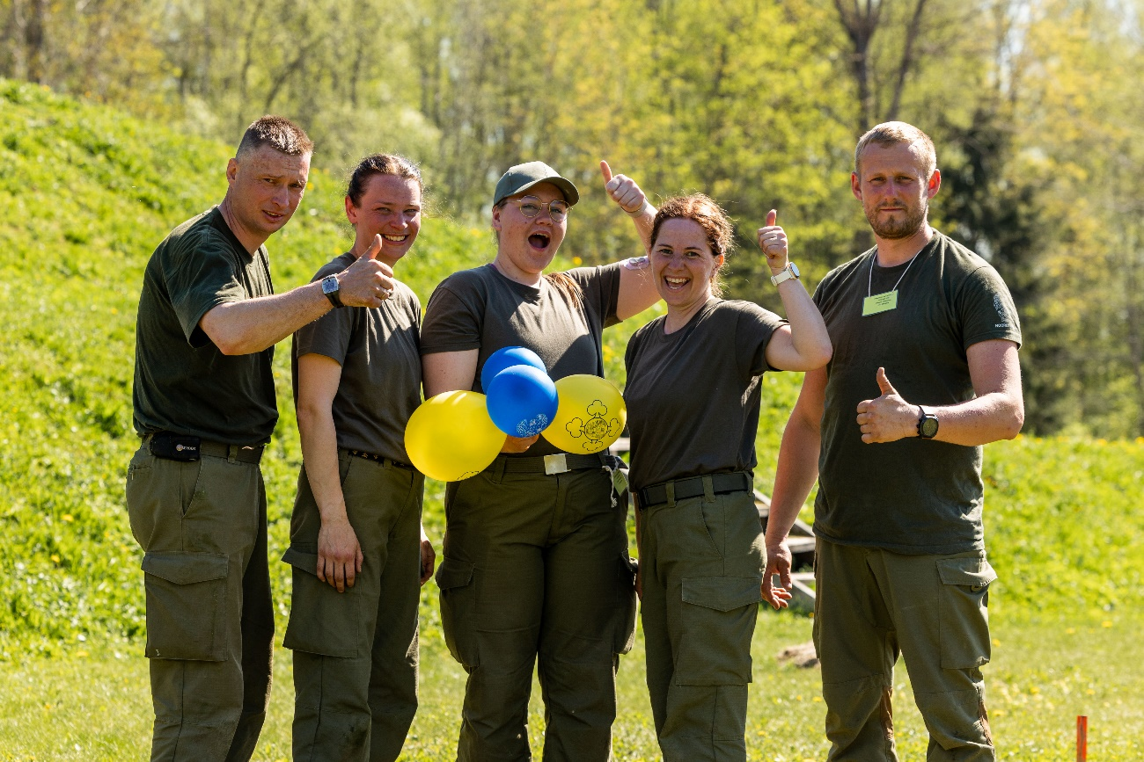
Noortejuhid
Noorliikmeid
7500 inimest
Noortejuhte
650 inimest
Palgalisi töötajaid
40 inimest
Noortejuhtide ülesanne on luua noortele tingimused, mis toetavad noorte isiklikku arengut, sotsialiseerumist ja kujunemist ühiskonna hästi toimetulevateks liikmeteks.

Slide 11
STRUKTUUR
Kodutütred ja Noored Kotkad jagunevad regionaalselt:
Tallinn
Rakvere
HARJU
Kohtla-Järve
15
Kodutütarde ringkonda
15
Noorte Kotkaste malevat
VIRU
ALUTAGUSE
Kärdla
LÄÄNE
Rapla
JÄRVA
HIIUMAA
RAPLA
Paide
Kodutütarde jaoskonnad
Noorte Kotkaste malevkonnad
Haapsalu
Jõgeva
JÕGEVA
PÄRNUMAA
Kodutütarde rühmad
Noorte Kotkaste rühmad
Pärnu
Tartu
SAAREMAA
Viljandi
Kuressaare
SAKALA
TARTU
Kodutütarde salgad
Noorte Kotkaste salgad
Põlva
VALGAMAA
PÕLVA
Valga
Võru
VÕRUMAA

Slide 12
Baasväljaõpe Järgukatsed
Järgukatsed on kodutütarde ja noorkotkaste baaskoolitus, mis hõlmab endas teadmisi ja oskuseid järgmistel teemadel: Eesti loodus, Eesti ajalugu, kodutütarde teadmised ja oskused, mis sisaldavad ka teadmisi riigikaitsest, käitumine ja loovus, matkatarkused ning turvalisus.
Järke on kokku kuus, millest madalaim on VI järk ja kõrgeim I järk.

Slide 13
Baasväljaõpe Järgukatsed
VI järk
I järk
II järk
III järk
IV järk
V järk
17-18 aastased
7-9 aastased
Läbivad teemad igas järgus
Riigikaitse
Eesti ajalugu
Turvalisus
Matka-tarkused
Kodaniku-õpetus, käitumine, loovus ja
Kehakultuur

Slide 14
KUIDAS LIITUDA?
Kui Sa oled vähemalt 7-aastane ning soovid aktiivset ja seiklusrikast tegevust, siis Noored Kotkad ja Kodutütred on mõeldud just Sulle!
Vali välja malev või ringkond, millega soovid liituda
Võta ühendust oma maakonna noorteinstuktoriga
Lepi instruktoriga kokku edasine tegevus

Slide 15


UURI lisa
Rohkem infot leiate kodulehelt:
www.kodututred.ee
www.nooredkotkad.ee

Slide 16
Täname!

